Slide 1
C/C++ Programming 10주차
이천솔 서상원

Slide 2
Contents
구분 | 내용 | 비고
1주차 | OT
2주차 | C++ 개요
3주차 | 문자열
4주차 | 클래스
5주차 | 변수종류, 상수, 동적 메모리할당, 오버로딩
6주차 | 제어구문과 함수, 오버로딩 심화
7주차 | 클래스의 상속
8주차 | 중간고사
9주차 | 프렌드
10주차 | 복사생성자, 대입연산자
11주차 | 다중상속
12주차 | STL
13주차 | 변경 예정
14주차 | 변경 예정
15주차 | 기말고사

Slide 3
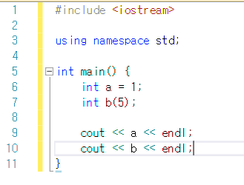
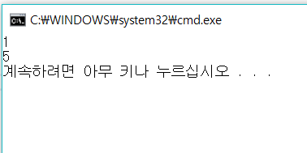
복사생성자
C++ 초기화 방법

Slide 4
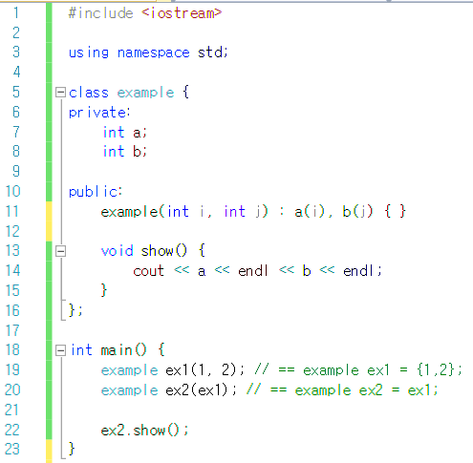

복사생성자
20번째 줄에서 ex2와 ex1사이에서 복사가 일어난다.
복사생성자는 정의하지 않아도 디폴트 복사생성자가 자동으로 삽입.
멤버와 멤버간의 복사
예제 1번 참조

Slide 5
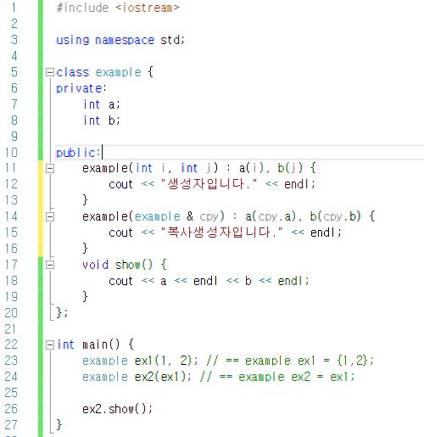
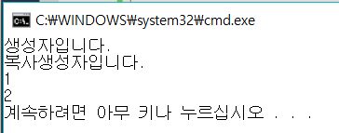
복사생성자
정의 하지 않았을 때 실행되는 복사생성자
예제 2번 참조

Slide 6
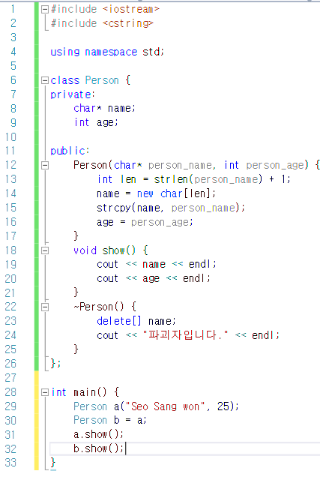
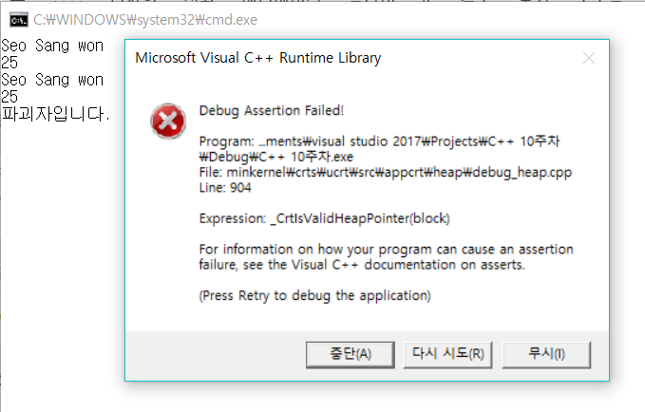
복사생성자의 문제점
옆의 코드는 디폴트 복사생성자가 삽입
왜 아래와 같은 문제점이 발생할까
멤버를 동적할당 할 때 생기는 문제점

Slide 7
복사생성자의 문제점
디폴트 복사생성자는 멤버와 멤버의 복사(얕은 복사)를 진행하기 때문에 아래 그림과 같이 하나의 문자열을 두개의 객체가 동시에 참조하게 된다.
이 때 객체 소멸하는 과정에서 문제점은 b가 먼저 소멸하게 된다면, b와 0x00이 소멸.
b의 소멸자가 호출되면서 0x00에 있던 문자열을 이미 소멸시켜버렸기 때문에, a 객체를 소멸할 때 문제가 된다.
a
name
0x00
age
25
0x00
Seo Sangwon
b
name
0x00
age
25

Slide 8
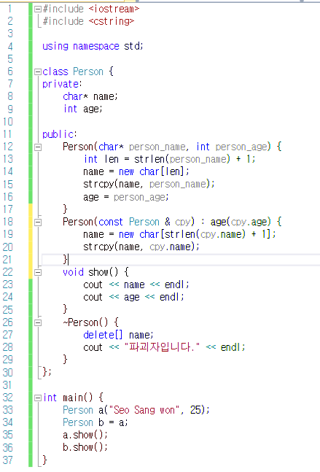
문제점 해결방법
예제 3번 참조
이부분만 추가해주면 해결된다.

Slide 9
문제점 해결방법
이전페이지의 소스코드의 경우 새로운 동적 할당을 해주어 b가 소멸하게되더라도, a의 name에서 가리키고 있던 주소에는 상관없다.
위와같은 형태가 깊은 복사이다.
a
0x00
name
0x00
Seo Sangwon
age
25
b
name
0x50
0x50
Seo Sangwon
age
25

Slide 10
정리
복사생성자
정의하지 않으면 디폴트 복사생성자 삽입.
디폴트 복사생성자는 맴버와 멤버의 복사(얕은 복사)를 진행
생성자 내에서 동적할당 혹은 깊은 복사가 필요하면 직접 정의해야 한다.
얕은 복사 : 객체를 복사할 때, 포인터의 경우 메모리를 할당 받는 것이 아닌 포인터 가리키는 곳만 저장.
깊은 복사 : 객체를 복사할 때, 포인터가 가리키는 것을 메모리 할당을 새로 해주고 그곳에 복사.

Slide 11
대입연산자
정의하지 않으면 디폴트 대입연산자가 삽입
디폴트 대입연산자는 멤버와 멤버의 복사(얕은 복사)를 진행한다.
연산자 내에서 동적할당, 깊은 복사가 필요하면 직접 정의를 해야한다.
대입연산자와 복사생성자의 차이점.
복사생성자 : 같은 타입의 객체로부터 어떤 객체를 초기화 할 때 호출되는 함수
대입연산자 : 같은 타입의 다른 객체에 어떤 객체의 값을 복사할 때 쓰이는 함
결과는 같지만 호출 시점이 다르다.
복사 생성자는 생성할 때 호출
대입 연산자는 생성을 마친 후 일반적인 상황에서 호출

Slide 12
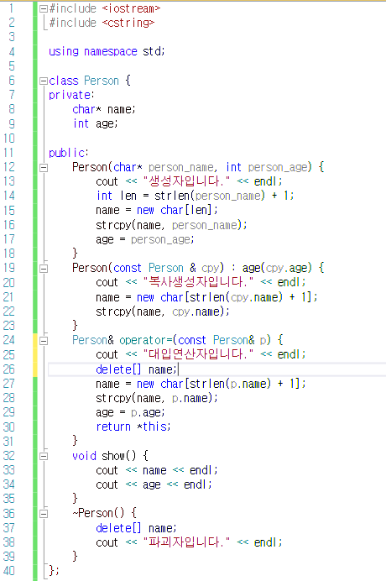
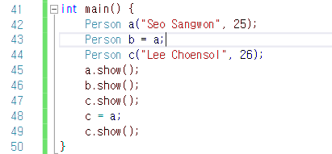
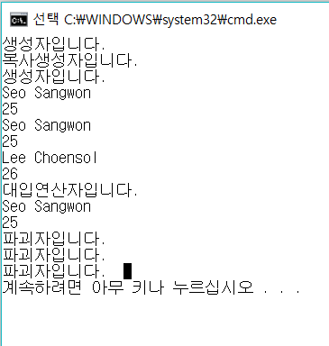
대입연산자
예제 4번 참조

Slide 13
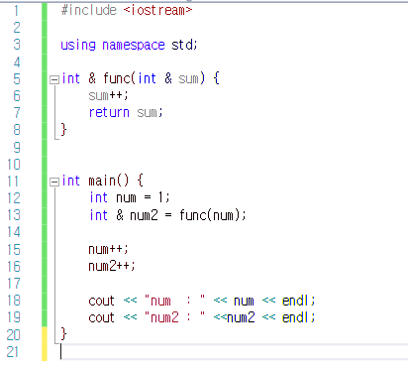
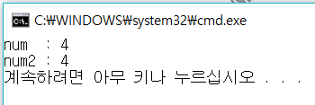
반환형이 참조형인 경우
결과가 왜 이렇게 나오는지 확인해보자 예제 5번 참조
12행에서 num 변수 선언과 동시에 1로 초기화
13행에서 참조자 선언하면서 sum 함수 호출
반환되면 참조자에 저장
15,16행은 num변수와 num2 값을 1씩 증가
값은 왜 4가 나올까

Slide 14
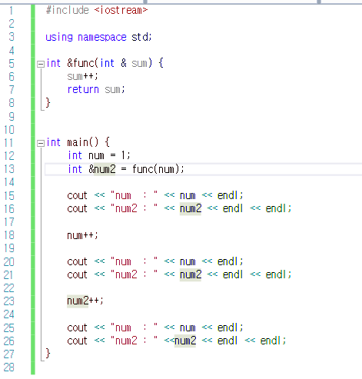
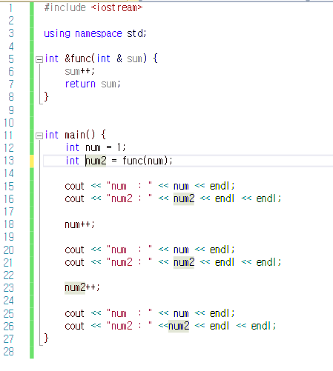
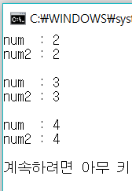
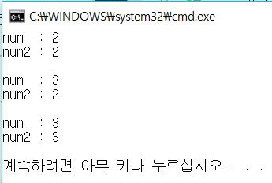
반환형이 참조형인 경우
반환형이 참조형인 경우 참조변수와 변수에 저장 가능
일반적인 함수에서는 변수에만 저장 가능
참조변수에 저장하는 경우와 변수에 저장하는 경우 차이

Slide 15
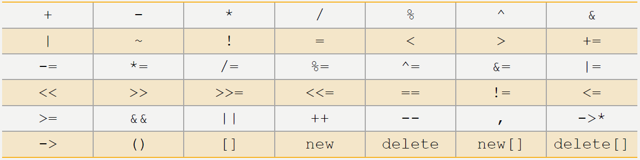
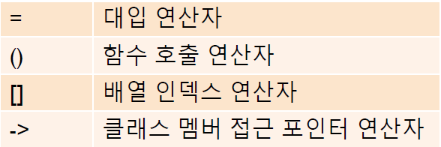
연산자 오버로딩
가능한 연산자
멤버함수로만 오버로딩 가능한 연산자

Slide 16
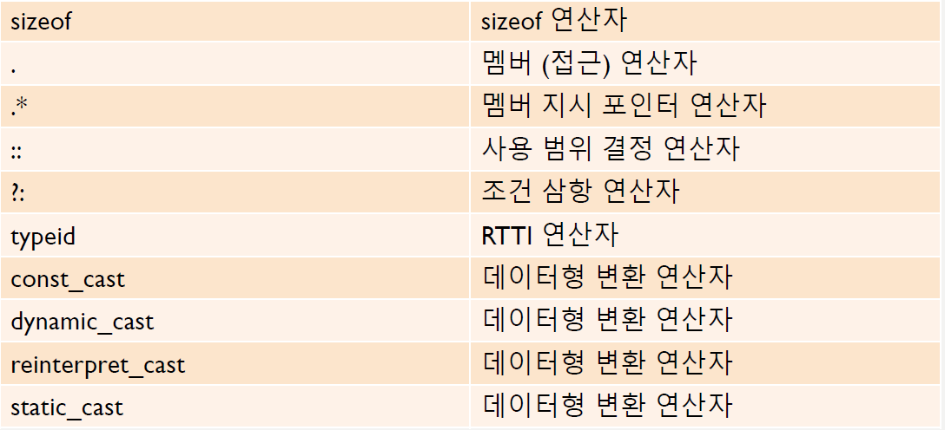
연산자 오버로딩
불가능한 연산자

Slide 17
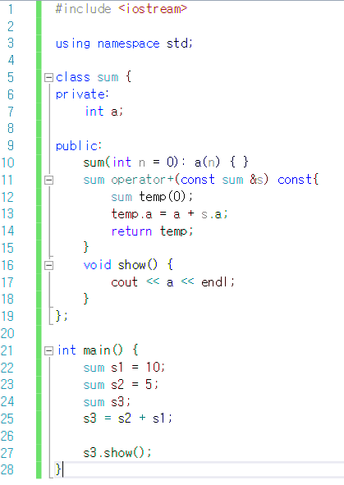
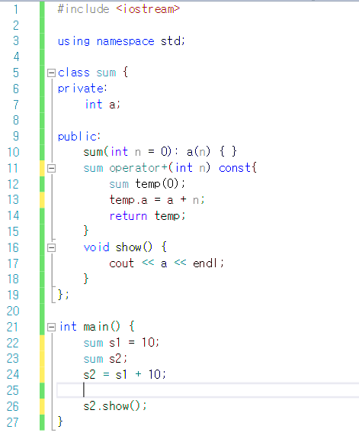


연산자 오버로딩
예제

Slide 18
프렌드 함수를 이용한연산자 오버로딩
프렌드 함수가 필요한 경우
어떤 클래스에 대한 이항 연산자를 오버로딩 할 경우(매개변수 값이 두개 이상)\
앞의 sum 클래스 예제 중 sum operator+(int n)에서
s2 = s1 + 10; // 이것은 s2 = s1.operator+(10)으로 허용되나
s2 = 10 + s1;// 이것은 s2 = (10).operator+(s1)와 같은 형태가 되어 허용되지않음
만약 멤버 함수가 아닌 sum operator+(int n, const sum &s); 와 같은 함수가 제공이 된다면
s2 = 10 + s1;// 이것은 s2 = operator+(10, s1);과 같은 형태가 되어 허용
cout의 << 연산자 오버로딩, cin의 >> 연산자 오버로딩의 경우

Slide 19
과제
연산자 오버로딩
연산자 오버로딩이 가능한 연산자들을 다양한 방법으로 오버로딩 해보자.
프렌드 함수, 멤버 변수 등 이전 페이지에 설명되어 있는 다양한 방법들과 가능한 연산자들에 대해서 해보자
기간 : 2019. 05.16 (목) 수업시간 전 까지 보고서는 출력해서 제출
소스코드 파일은 반드시 lcs5382aa@naver.com 으로 제출
이메일 제출 제목 및 압축파일 양식: C++[10주차][학번_이름][학번_이름].zip
한 조당 20가지 이상으로 구현
분할 컴파일 반드시 하자

